Slide 1
KT GenieLabs 본선
KT GenieLabs Dev-Challenge2022
과제3 : 음식 이미지 분류 모델 설계
2022. 09. 29
Team : Nice try
장종환

Slide 2
Contents
Ⅰ. 문제 풀이 요약
Ⅱ. 모델 설계
Ⅲ. 데이터 처리 방법
Ⅳ. 모델 학습
Ⅴ. 모델 추론

Slide 3
Ⅰ. 문제 풀이 요약

Slide 4
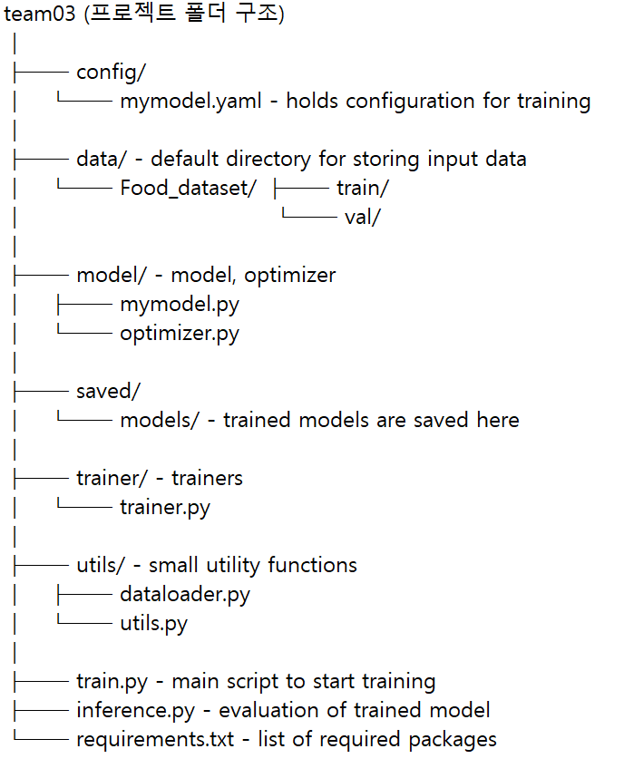
Contents 1
문제 풀이 요약
과제 3: 음식 이미지 분류 모델 설계
개발환경 : KT Genie Mars (NVIDIA A100)
부족한 학습데이터를 보충하기 위한
Augmentation에 초점을 맞춰 진행
ConvMixer 모델을 사용해 학습 진행
Validation set 기준 Accuracy 90.32% 달성

Slide 5
Ⅱ. 모델 설계

Slide 6
Contents 2
모델 설계
Model Selection
ResNet18, EfficientnetV2, ConvMixer, ViT-L 모델을 사용하여 실험 진행
실험 결과 ConvMixer> ViT-L > ResNet18 > EfficientnetV2순으로 성능
최종적으로 ConvMixer 모델 선택
ConvMixer은 small dataset에서도 적은 parameter로 좋은 성능을 내는 효율적인 모델
ConvMixer의 하이퍼파라미터는 Dimension, depth, kernel_size, patch_size 총 4가지로 Dimension = 1024, depth = 7, kernel_size = 3, patch_size = 3 설정했을 때 최고 성능

Slide 7
Contents 2
모델 설계
ConvMixer 모델 구조
1. (Patch Embedding) image를 patches로 분할
Patch size P와 embedding 차원 h를 가진 patch embedding은 입력채널, 출력채널 h, kernelsize P, stride P를 가진 convolution으로 구현
2. (ConvMixer Layer)
Depth번 만큼, Depthwise Convolution + Pointwise Convolution 반복
Depthwise Convolution은 spatial location mix, Pointwise Convolution은 channel location의 mix를 위해 시행, 중간에 activation + batch norm 사용
3. Global Average Pooling 후 (1,1,h) 벡터를 linear transform해 classification 값 도출

Slide 8
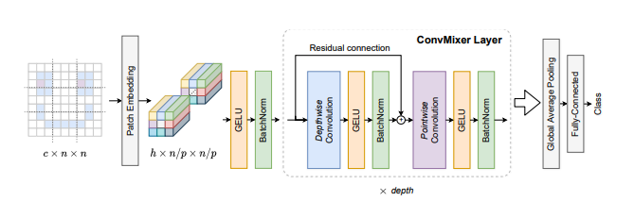
Contents 2
모델 설계
ConvMixer 모델 구조

Slide 9
Ⅲ. 데이터 처리 방법

Slide 10
Contents 3
데이터 처리 방법
Image Resize
256x256 => 128x128
128보다 큰 size로 학습을 진행했을 때와 성능 차이가 없어 128로 resize
Normalization
Data pixel값 분포가 중요하다고 생각되어 train dataset의 mean, std값을 구해 해당 값으로 pixel값을 normalize

Slide 11
Contents 3
데이터 처리 방법
Augmentation
데이터 양이 부족하다고 생각되어, Data Augmentation 적용
GaussNoise, RandomBrightnessContrast, HorizontalFlip, VerticalFlip, Rotate 적용
CoarseDropout(=Cutout), Cutmix(p=0.3) 적용
Augmentation 적용을 통해 Accuracy 1.5% 상승
특히 Cutmix 적용 전에는 200 epoch 정도에 과적합이 일어났지만, 적용 후 과적합이 일어나지 않고 loss가 꾸준히 감소

Slide 12
Ⅳ. 모델 학습

Slide 13
Contents 4
모델 학습
Optimizer
AdamW + SAM을 사용
SGD, Adam, RAdam을 사용해봤지만 AdamW+SAM이 가장 좋았음
Scheduler
CosineAnnealingLR 사용
최근 각 벤치마크 데이터셋에서 SOTA를 가장 많이 달성한 scheduler
Early_stopping 적용
50epoch 동안 valid accuracy 성능이 개선되지않는다면 학습 종료

Slide 14
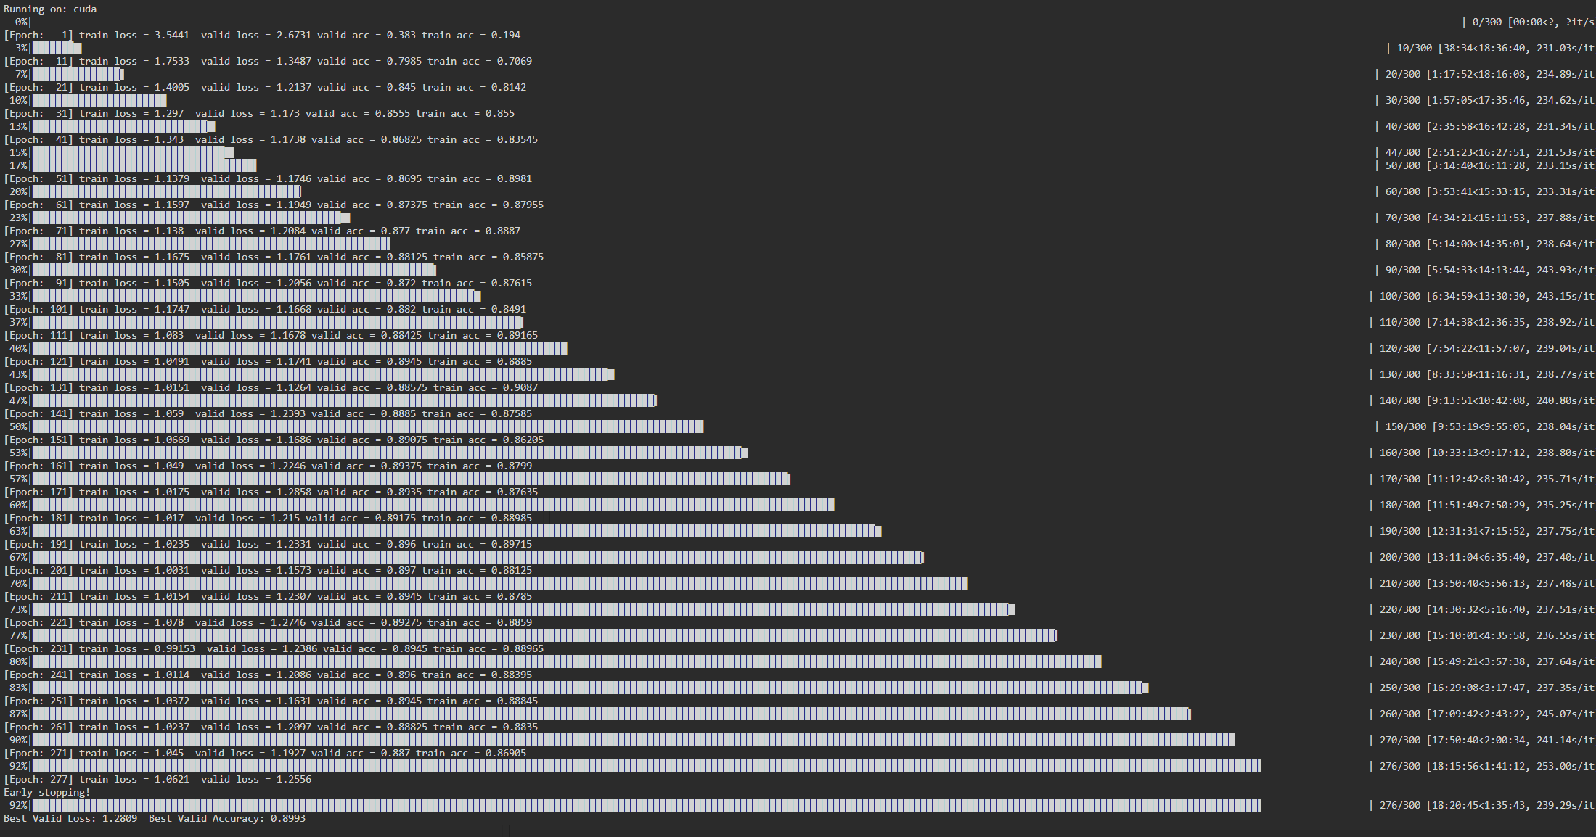
Contents 4
모델 학습
학습결과

Slide 15
Ⅴ. 모델 추론

Slide 16

Contents 5
모델 추론
TTA(Test Time Augmentation)
모델의 성능을 최대화하기 위해서 TTA 적용
Image의 반전요소가 많아 tta과정에 VerticalFlip, HorizontalFlip 적용
TTA를 통해 Accuracy 약 0.3% 상승 (validation set 기준)
Validation set Accuracy 90.32% 기록

Slide 17
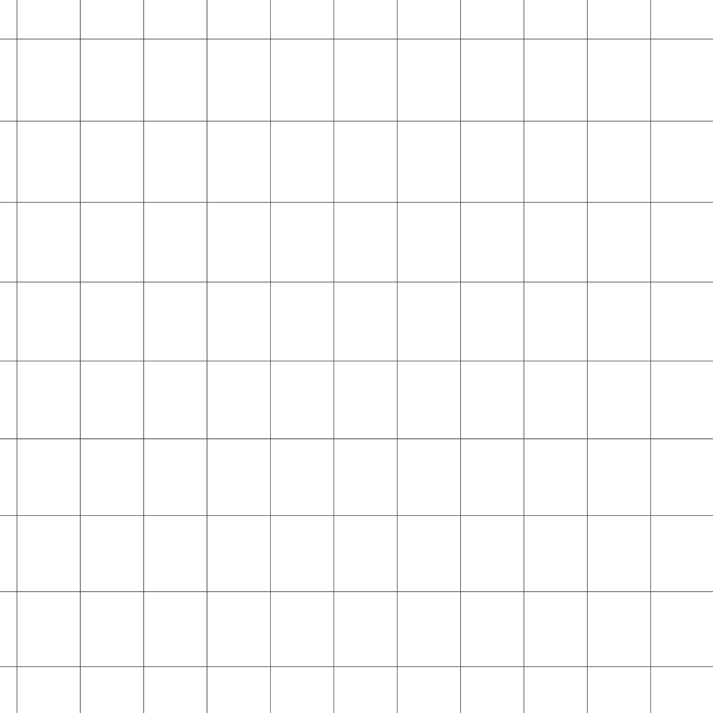
Thank you

